Slide 1
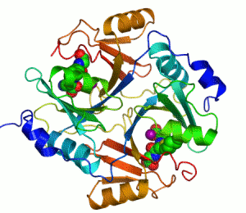
Havo 5
Bas 1: Wat is stofwisseling
Bas 2: Enzymen

Slide 2
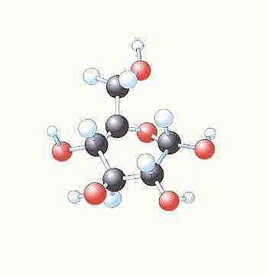
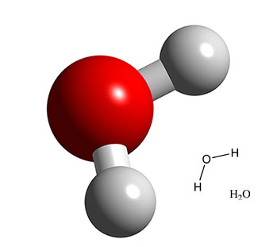
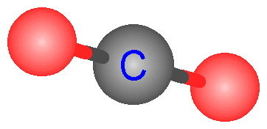
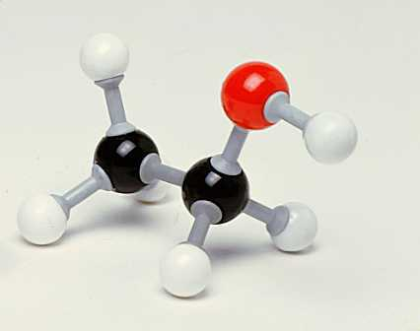
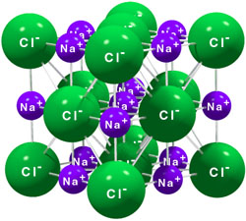
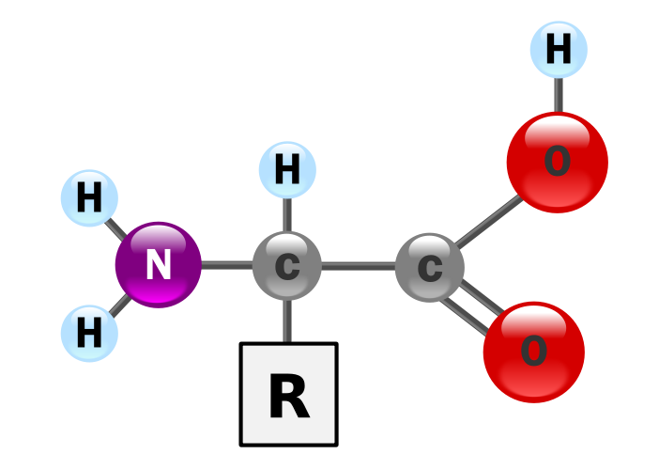
Organische stoffen
Ingewikkelde moleculen
Afkomstig van organismen
Minimaal 2 C-atomen en
veel H en O atomen
Anorganische stoffen

Slide 3
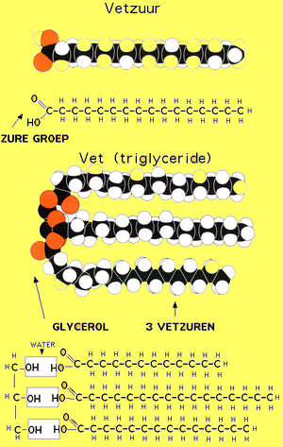

Slide 4
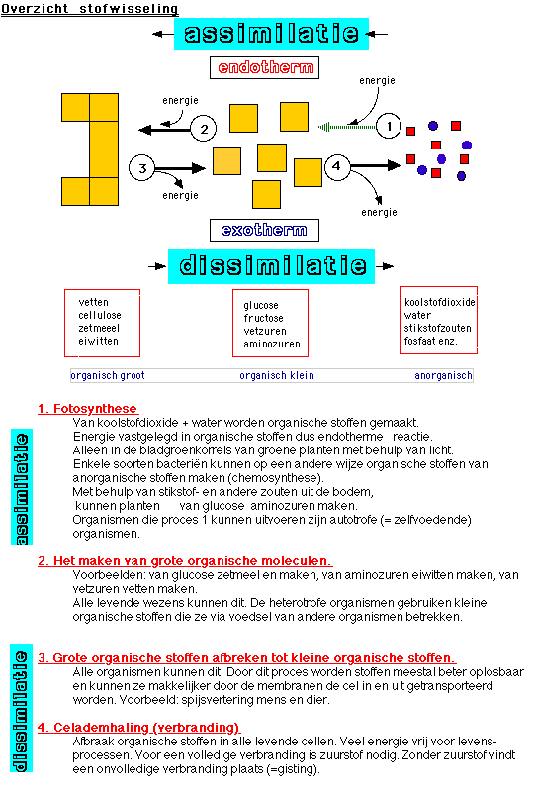
Koolstofassimilatie (Fotosynthese)
→ Alleen in autotrofe organismen
2) Voortgezette assimilatie
→ Zowel in autotrofe als heterotrofe organismen
Bron: Bioplek.org

Slide 5
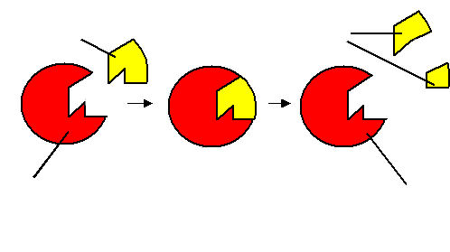
Enzymen
Animatie 1 Enzymen Bioplek
Animatie 2 Enzymen Bioplek
substraat
producten
Enzym-substraatcomplex
enzym
enzym
Enzymen = Eiwitten die chemische reacties versnellen (katalysator)
(-ase) Worden gebruikt, niet verbruikt
Substraat-specifiek
Substraat = Stof die door enzym wordt omgezet
(-ose)

Slide 6
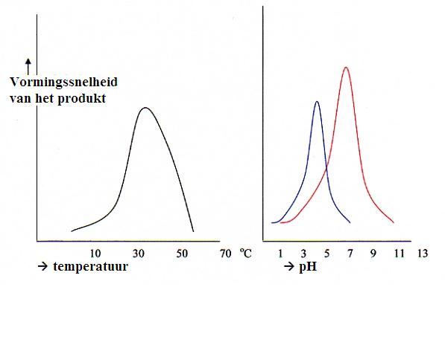
Optimumkromme

